Slide 1

Metodología Kanban.
Integrantes:
Hernández Vázquez Johan Cristopher.
Barros Martínez Luis Enrique
Bautista Ríos Alfredo
05/03/2024

Slide 2

Índice.
Introducción.
Principios Fundamentales.
Tablero Kanban.
Implementación Kanban.
Desafíos y Consideraciones.
Conclusiones.

Slide 3
Principios fundamentales

Slide 4

Visualización
Es completamente transparente debido a esto, se puede observar de una manera sencilla en que fase de desarrollo se encuentra, con esto permitimos hacer posibles cambios o sugerencias.

Slide 5

Priorización
Debido a visualizacion, el encargado sabe cual es la siguiente tarea o asunto a tratar

Slide 6

Mejora continua
Fomenta el cambio continuo, ya que se trabaja por un sistema de corta duracion con tareas de poca duración. El cambio es incremental no radical.

Slide 7

Liderazgo en todos los niveles
La metdología kamba depende de que todas las partes hagan un esfuerzo. Todos deben de seguir sus roles, para poder indetificar los cambios y aplicarlos.

Slide 8
Tablero Kanban

Slide 9
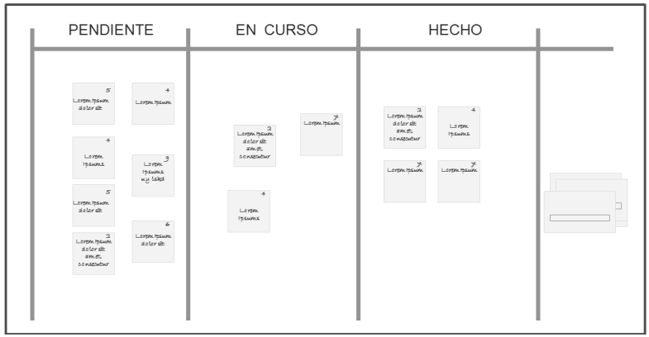
Tablero Kanban
Visualización.
Etapas de progreso.
Flujo del proyecto.
Limitación.
WIP.
Identificación “Cuello de botella”.

Slide 10
Pendiente | En Curso | Hecho
Realizar Login
(Front end)
Realizar Consulta de Libros Admin
(Front end)
Realizar Registro
(Front end)
Realizar Consulta de Libros Usuario
(Front end)
Realizar Alta de Libros
(Front end)
Realizar Baja de Libros
(Front end)
Realizar Modificación de Libros
(Front end)
Realizar modelado DB
(Back end)
Realizar conexión a DB
(Back end)
Implementar funcionalidad en..
(Back end)

Slide 11
Implementación Kanban

Slide 12
Pendiente | En Curso | Hecho
Realizar Login
(Front end)
Realizar Consulta de Libros Admin
(Front end)
Realizar Registro
(Front end)
Realizar Consulta de Libros Usuario
(Front end)
Realizar Consulta de Libros Admin
(Front end)
Realizar Login
(Front end)
Realizar Login
(Front end)
Realizar Alta de Libros
(Front end)
Realizar Baja de Libros
(Front end)
Realizar Registro
(Front end)
Realizar modelado DB
(Back end)
Realizar Modificación de Libros
(Front end)
Realizar Consulta de Libros Admin
(Front end)
Realizar modelado DB
(Back end)
Realizar modelado DB
(Back end)
Realizar conexión a DB
(Back end)
Implementar funcionalidad en..
(Back end)

Slide 13
Desafíos y Consideraciones
de la Metodología Kanban

Slide 14

Desafios - Resistencia al cambio
Es natural que algunos miembros del equipo se resistan al cambio, especialmente si están acostumbrados a trabajar de una manera diferente. Es importante comunicar los beneficios de Kanban y brindar apoyo al equipo durante la transición.

Slide 15

Desafios – Falta de compromiso
El éxito de Kanban depende del compromiso de todo el equipo. Si algunos miembros no están comprometidos con la metodología, puede afectar su eficacia. Es importante asegurar que todos comprendan los beneficios de Kanban y estén dispuestos a trabajar juntos.

Slide 16

Desafios – Métricas inadecuadas
Es importante elegir las métricas correctas para medir el éxito de Kanban. Si se utilizan métricas inadecuadas, puede ser difícil determinar si la metodología está funcionando o no. Algunas métricas útiles incluyen el tiempo de ciclo, el rendimiento y la calidad.

Slide 17

Consideraciones - Tamaño del equipo
Kanban es más efectivo para equipos pequeños y medianos. En equipos grandes, puede ser difícil mantener el tablero Kanban actualizado y coordinar el trabajo entre diferentes equipos.

Slide 18

Consideraciones – Complejidad de trabajo
Kanban es más efectivo para trabajos que son relativamente simples y repetitivos. En trabajos complejos, puede ser difícil dividir el trabajo en tareas pequeñas y estimar el tiempo que llevará completarlas.

Slide 19

Consideraciones – Cultura organizacional
Kanban funciona mejor en culturas organizacionales que son abiertas al cambio y que valoran la colaboración y la comunicación.

Slide 20

CONCLUSIONES

Slide 21

Recapitulación de Hallazgos
Principales Hallazgos:
- Visión transparente del flujo de trabajo.
- Versatilidad y adaptabilidad en diferentes contextos.
- Mejora significativa en eficiencia y calidad del trabajo.
- Flexibilidad inherente de Kanban. - Importancia del principio de limitar el trabajo en progreso (WIP).

Slide 22

Un buen uso
Destacados:
- Enfoque visual para identificar cuellos de botella.
- Mejora continua como principio fundamental.
- Fomento de la colaboración y comunicación constante.
Impacto en el Flujo de Trabajo:
Equilibrio adecuado y evitación de la sobrecarga de tareas.

Slide 23

Opiniones generales
Posicionamiento de Kanban:
- Metodología valiosa para optimizar procesos.
- Énfasis en la mejora continua y adaptabilidad.
Recomendación Final:
Sólida opción para implementar prácticas ágiles de manera incremental y sostenible.

